Slide 1


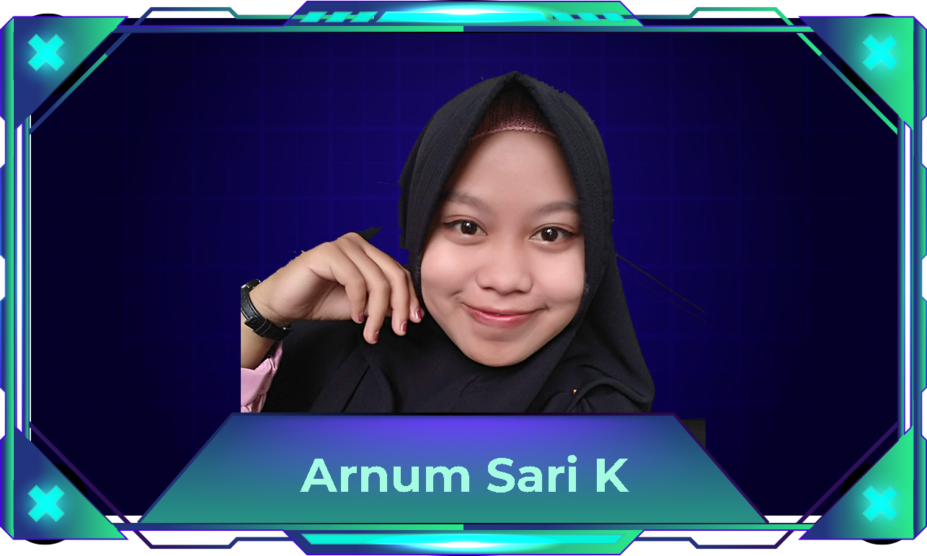
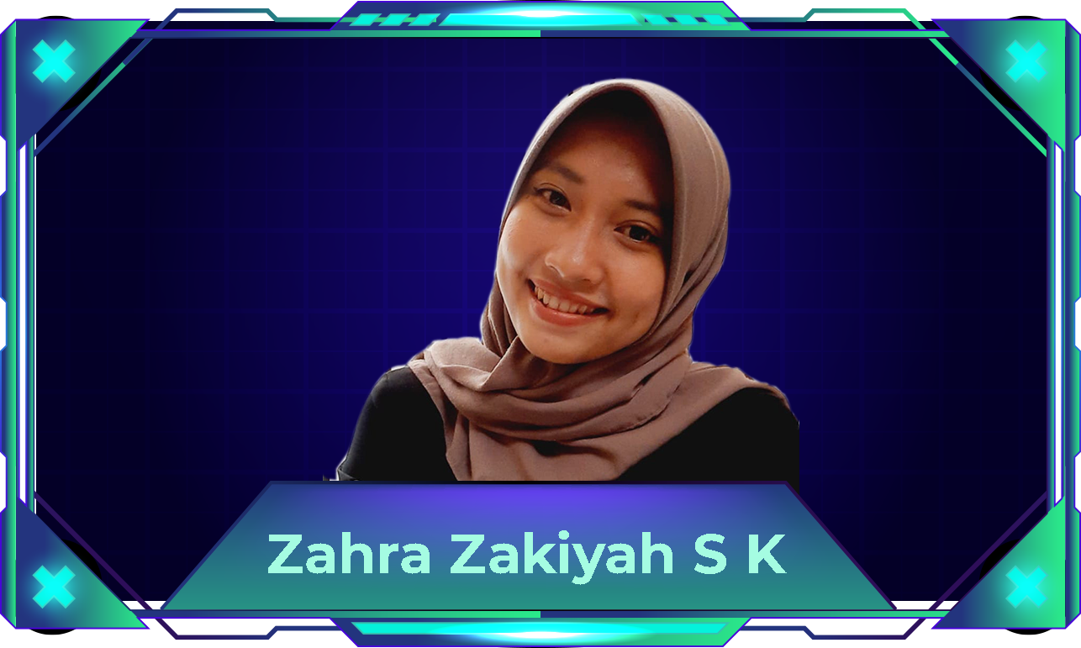
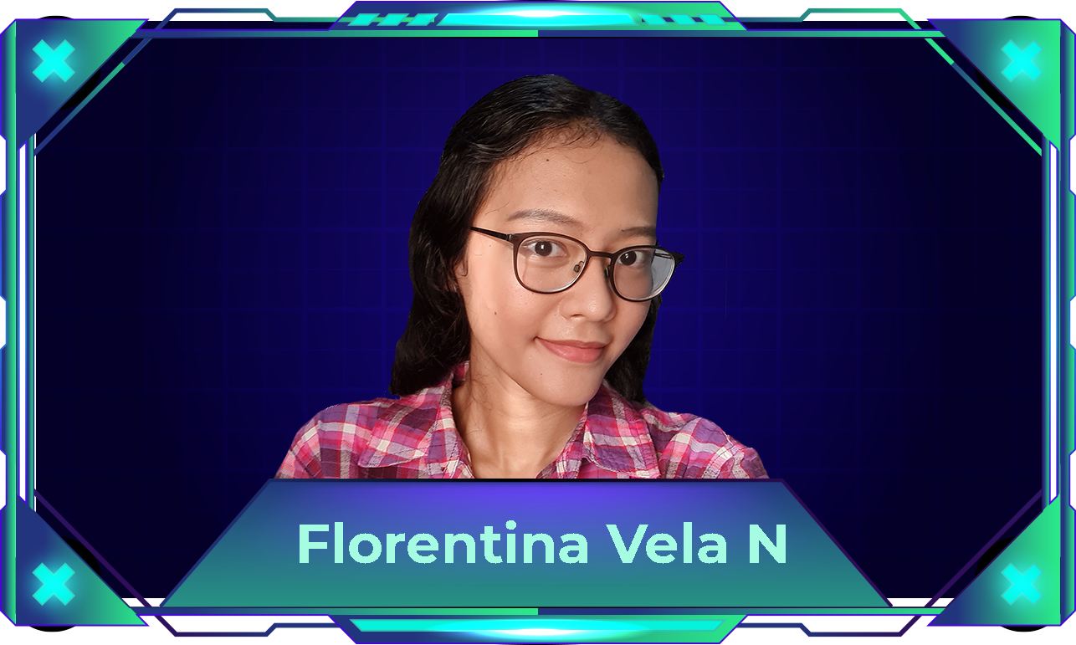

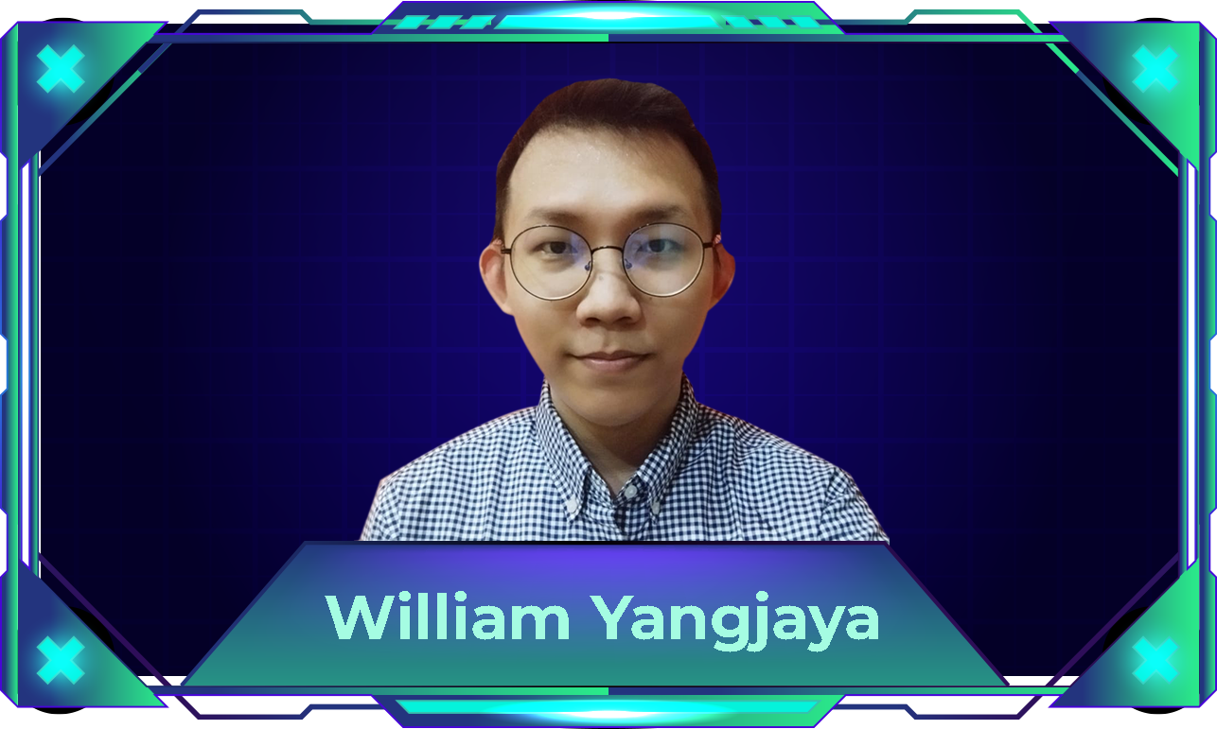
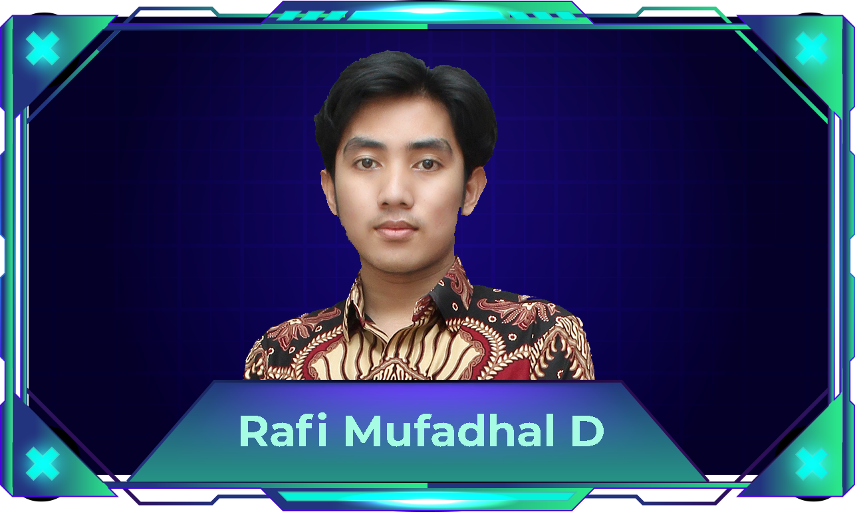
MCC Learning Team
To make it easier for trainee and trainer in implementation teaching and learning process during Metrodata Coding Camp.
Notes:
Selamat siang/sore bapak ibu dan rekan-rekan sekalian, perkenalkan saya (presenter) mewakili tim saya untuk mempresentasikan hasil project kami yang telah didevelop selama +- 4 bulan dengan nama aplikasi MCC Learning. Perkenalkan juga tim saya yang terdiri dari 6 orang yaitu (blablabla)

Slide 2




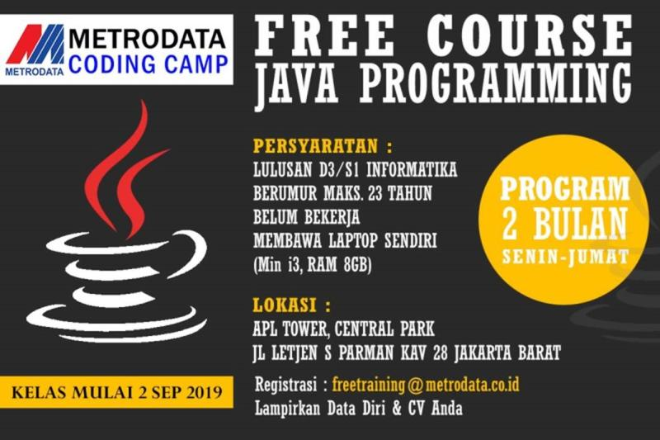


Why?
Notes:
Mengapa MCC learning?
Metrodata Academy merupakan produk Metrodata Group yang salah satunya memiliki program unggulan yaitu Metrodata Coding Camp (MCC). Karena MCC terus berkembang sampai saat ini, kami membuat suatu aplikasi yang dapat mewadahi sebagian besar kegiatan dari MCC tersebut, sehingga kegiatan ini bisa berjalan dengan lebih terstruktur dan terorganisir. Terdapat 3 role pada aplikasi ini yaitu Trainee, Trainer, dan Admin.

Slide 3
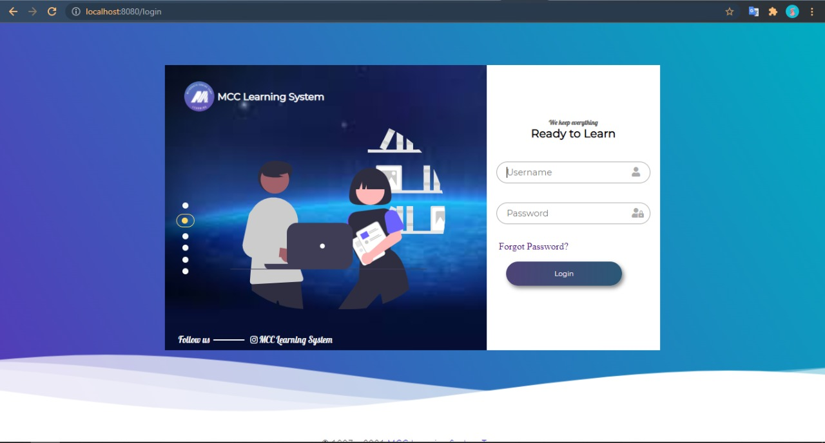
Fitur MCC Learning
Attendance
Learning Class
Project Library
Feedback Form
Notes:
Nah, apa saja sih fitur-fitur dari MCC Learning ini?
MCC learning terdiri dari 4 fitur besar yaitu fitur absensi, fitur untuk akses materi dan exam, fitur untuk akses library dan submit final project, serta fitur untuk memberikan feedback setelah kegiatan coding camp selesai.

Slide 4
Attendance
What’s on :
[Trainee side]
Present / absent
Download attendance
[Trainer side]
View attendance
Verify attendance
Notes:
Berikut ini adalah use case dari fitur absensi. Apa saja yang bisa dilakukan?
pada sisi Trainee, trainee bisa melakukan konfirmasi kehadiran berupa present / absent serta download attendance selama periode tertentu.
Pada sisi Trainer, trainer bisa melihat data kehadiran dan melakukan verifikasi kehadiran trainee di tanggal tertentu.
Salah satu yang membedakan sistem kami dengan yang lainnya yaitu terdapat fitur attendance. fitur ini dapat memudahkan para trainer untuk merekap kehadiran pada trainee selama mengikuti sesi training.

Slide 5
Learning Class
What’s on :
[Trainee side]
Download module
Download exam
Upload answer
[Trainer side]
Upload module
Upload exam
Notes:
Selanjutnya adalah use case dari fitur absensi. Apa saja yang bisa dilakukan?
Pada sisi trainee, trainee dapat melakukan akses materi dengan download module, dan apabila ada exam trainee dapat download exam kemudian mengupload jawaban dari exam tersebut.
Pada sisi trainer, trainer dapat mengupdate module dan exam dengan fitur upload module dan upload exam, serta dapat memeriksa jawaban trainee dengan mendownload jawaban exam

Slide 6
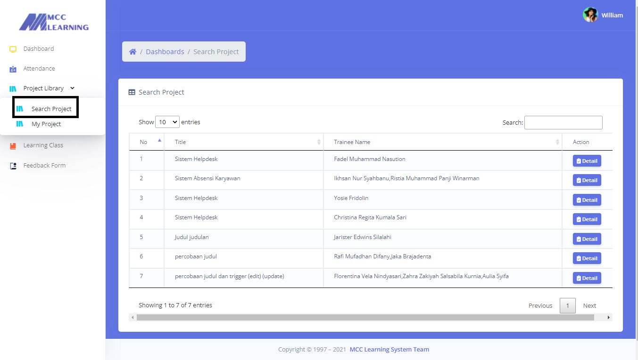
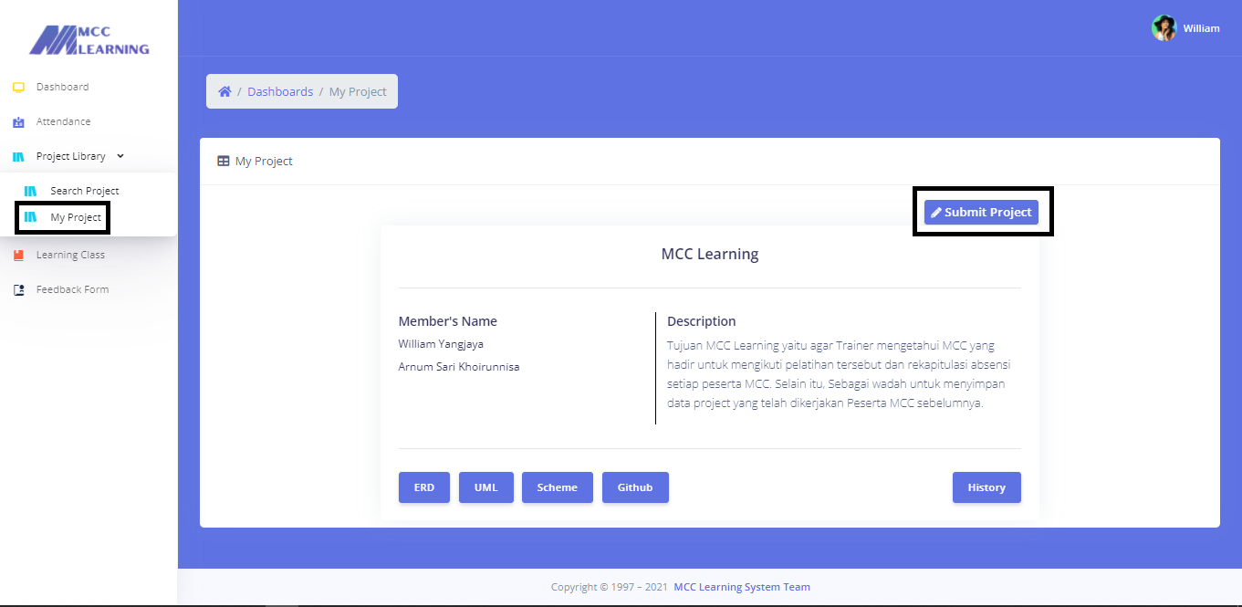
Project Library
What’s on :
[Trainee side]
Search project
Submit final project
Access history final project
[Trainer side]
Verify final project
Notes:
Fitur selanjutnya adalah Library & Final Project
Pada sisi trainee, trainee dapat mengakses project yang sudah pernah dilakukan di batch sebelumnya sebagai referensi dan trainee dapat submit final project sebagai syarat akhir kelulusan di coding camp
Pada sisi trainer, trainer dapat melakukan verifikasi atas final project yang diajukan oleh trainee.

Slide 7
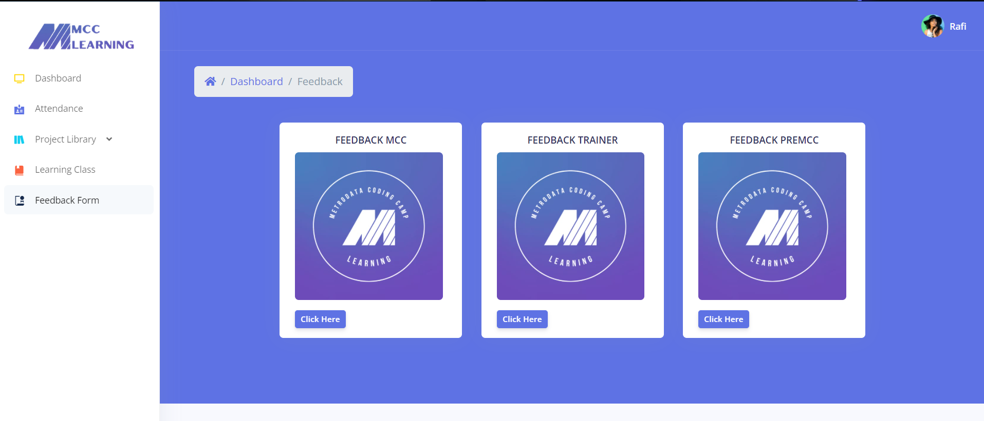
Feedback Form
What’s on :
(Trainee side)
Access link to feedback form
(Trainer side)
Update feedback form link
Notes:
Fitur yang terakhir adalah fitur feedback form. Pada fitur ini, trainee dapat mengakses link feedback form yang sudah terhubung dengan google form. Biasanya pengisian form dilakukan setelah kegiatan coding camp selesai. Sementara di sisi trainer, trainer dapat mengupdate link dari feedback itu sendiri.

Slide 8
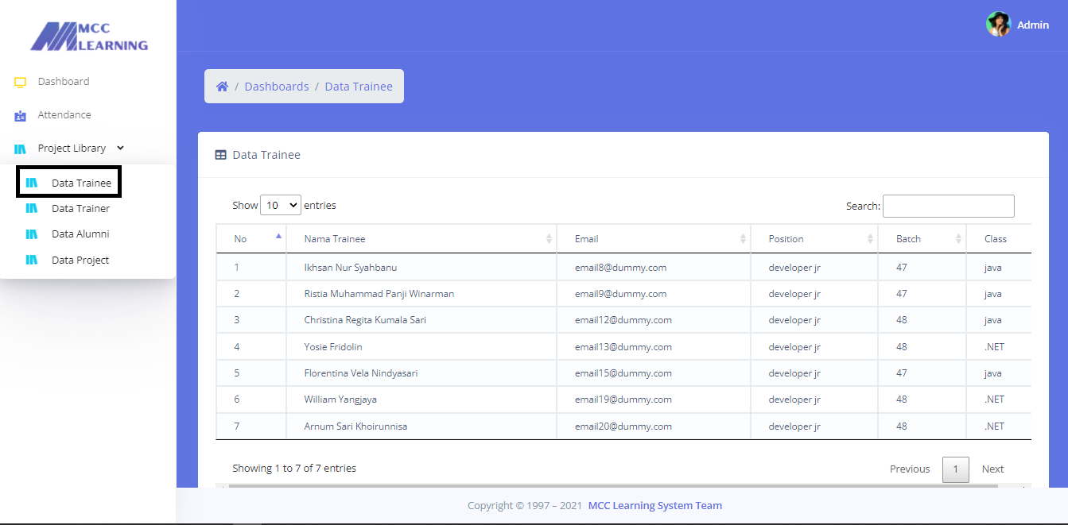
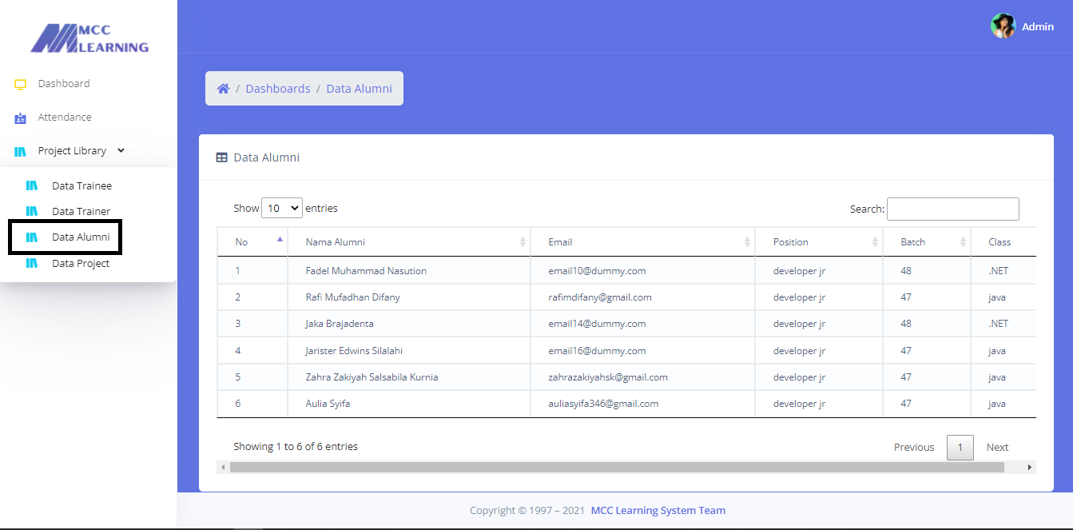
Admin Side
What’s on :
Save data trainee
Save data trainer
Save data alumni
Save data alumni project
Notes:
Fitur Admin

Slide 9
Live Demo
Notes:
Sekarang kami akan melakukan live demo untuk best practice dari aplikasi MCC Learning

Slide 10
Q&A
Notes:
1. untuk saat ini kami belum terintegrasi dengan platform pembelajaran seperti zoom, ms teams, maupun discord.. ini menjadi saran yang sangat menarik bagi kami untuk proses development selanjutnya, sehingga aplikasi kami benar2 dapat memudahkan proses belajar mengajar di MCC. dan memberikan kesan yang baik bagi para trainee.. 2. untuk notification sudah kami sediakan hanya saja tidak kami jelaskan saat presentasi karena terbatas nya waktu, notifaction yang kita sediakan berupa email yang dikirimkan setiap ada perubahan, berikut contoh dari tampilan dari notif email

Slide 11
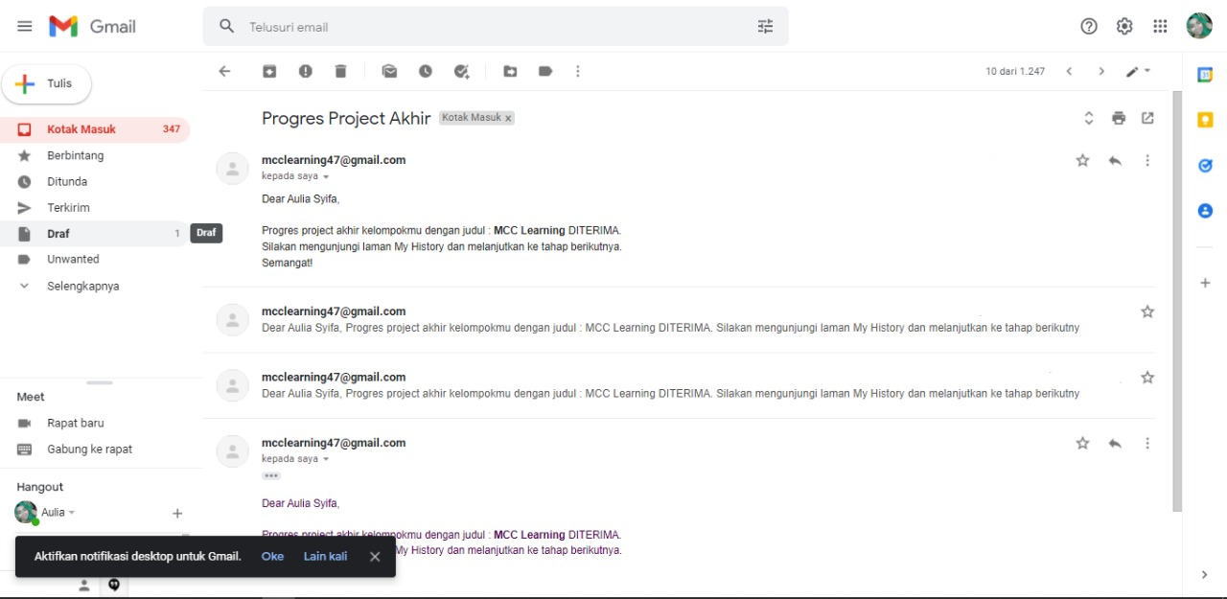
Notes:
Sekarang kami akan melakukan live demo untuk best practice dari aplikasi MCC Learning

Slide 12
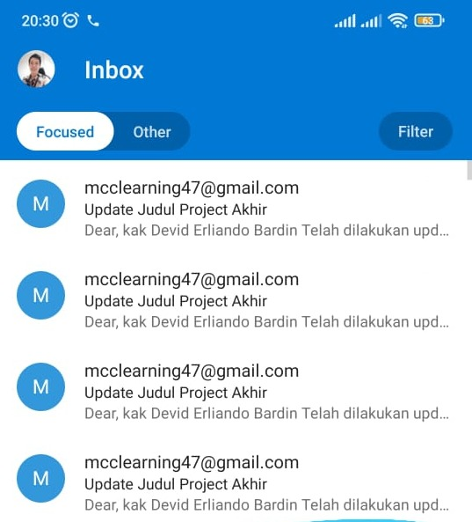
Notes:
Sekarang kami akan melakukan live demo untuk best practice dari aplikasi MCC Learning

Slide 13
Terima Kasih
Notes:
Sekarang kami akan melakukan live demo untuk best practice dari aplikasi MCC Learning

